Slide 1

Новые клинические рекомендации в педиатрии
Главный внештатный специалист по педиатрии
г.о. Самара,
доцент кафедры госпитальной педиатрии
к.м.н. Пыркова С.А
18.04.2017 г

Slide 2

Проблема переизбытка информации в современной медицине
Интернет
Журналы
Монографии
Конференции, конгрессы
Медицинские представители
Повышение квалификации
Мнения коллег…

Slide 3





Slide 4

Клинические рекомендации
Национальные программы
Методические рекомендации
Стандарты лечения

Slide 5

Клинические рекомендации – документ, основанный на доказанном клиническом опыте, описывающий действия врача по диагностике, лечению, реабилитации и профилактике заболеваний, помогающий ему принимать правильные клинические решения.
Основу рекомендаций составляет доказательная медицина

Slide 6

Новые подходы к созданию рекомендаций
Необходимость унификации подходов к ведению пациентов
Анализ и обобщение зарубежного опыта
Российская медицина находится лишь в начале пути создания качественных рекомендательных документов для врачей:
  По инициативе Министерства здравоохранения РФ создан Рубрикатор клинических рекомендаций
  Пересмотр рекомендаций по ряду нозологий приблизил их к зарубежным аналогам, которые недоступны не русском языке

Slide 7
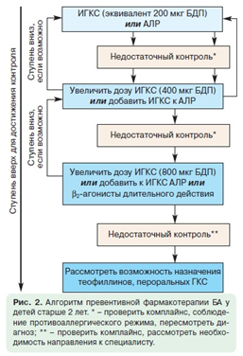
Новые подходы к созданию рекомендаций
  Требования к новой редакции клинических рекомендаций:
  Обязательное соответствие критериям доказательности (указание уровня убедительности рекомендаций и уровня достоверности доказательств),
  Формирование четких критериев оценки качества оказания медицинской помощи,
  Графические алгоритмы ведения пациента, включение данных не только для врача, но и краткого информационного бюллетеня для пациента.

Slide 8
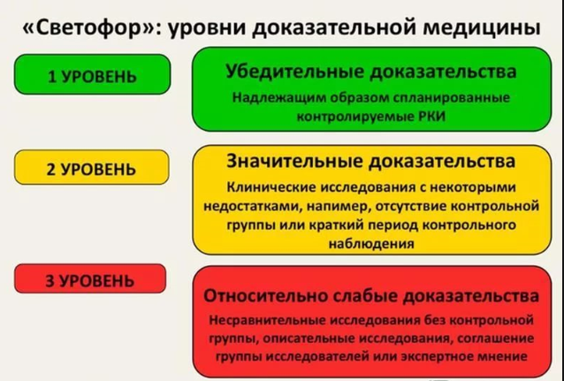
Уровни доказательности
(цит. по Бойко Э.В., Сосновский С.В., 2011)
4 уровень –частное мнение

Slide 9
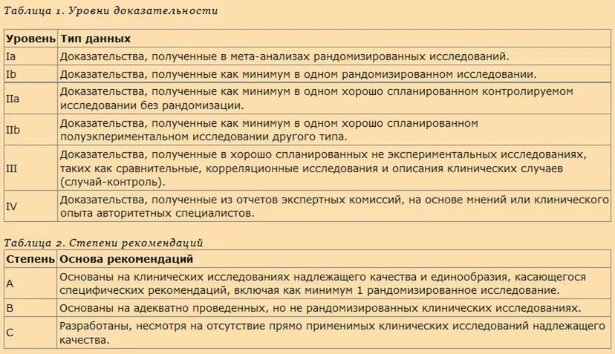
Уровни достоверности доказательств и степени убедительности рекомендаций

Slide 10

Национальная программа по оптимизации обеспеченности витаминами и минеральными веществами детей России.
Обзор документа (февраль 2017)
Notes:
Уважаемые коллеги, в настоящем докладе у детей

Slide 11


СОЮЗ ПЕДИАТРОВ РОССИИ
ФГАУ «НАЦИОНАЛЬНЫЙ НАУЧНО-ПРАКТИЧЕСКИЙ ЦЕНТР ЗДОРОВЬЯ ДЕТЕЙ» МИНЗДРАВА РОССИИ
ФГБУН «ФЕДЕРАЛЬНЫЙ ИССЛЕДОВАТЕЛЬСКИЙ ЦЕНТР ПИТАНИЯ, БИОТЕХНОЛОГИИ И БЕЗОПАСНОСТИ ПИЩИ»
ГБОУ ДПО «РОССИЙСКАЯ МЕДИЦИНСКАЯ АКАДЕМИЯ НЕПРЕРЫВНОГО ПОСЛЕДИПЛОМНОГО ОБРАЗОВАНИЯ» МИНЗДРАВА РОССИИ
ФГБОУ ВО «РОССИЙСКИЙ НАЦИОНАЛЬНЫЙ ИССЛЕДОВАТЕЛЬСКИЙ МЕДИЦИНСКИЙ УНИВЕРСИТЕТ им. Н.И. ПИРОГОВА» МИНЗДРАВА РОССИИ
ФГБОУ ВО «САНКТ-ПЕТЕРБУРГСКИЙ ГОСУДАРСТВЕННЫЙ ПЕДИАТРИЧЕСКИЙ МЕДИЦИНСКИЙ УНИВЕРСИТЕТ» МИНЗДРАВА РОССИИ
ФГБОУ ВО «ИВАНОВСКАЯ ГОСУДАРСТВЕННАЯ МЕДИЦИНСКАЯ АКАДЕМИЯ» МИНЗДРАВА РОССИИ
ФГОУ ВО «НИЖЕГОРОДСКАЯ ГОСУДАРСТВЕННАЯ МЕДИЦИНСКАЯ АКАДЕМИЯ» МИНЗДРАВА РОССИИ

Slide 12

РУКОВОДИТЕЛИ ПРОГРАММЫ
Академик РАН Баранов Александр Александрович
Академик РАН Намазова-Баранова Лейла Сеймуровна
КООРДИНАТОРЫ ПРОГРАММЫ:
Профессор Захарова Ирина Николаевна
Профессор Макарова Светлана Геннадиевна
Профессор Коденцова Вера Митрофановна
Профессор Громова Ольга Алексеевна
Профессор Боровик Татьяна Эдуардовна
Спонсор и инициатор проекта- Компания КРКА

Slide 13
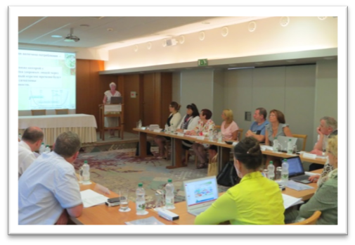
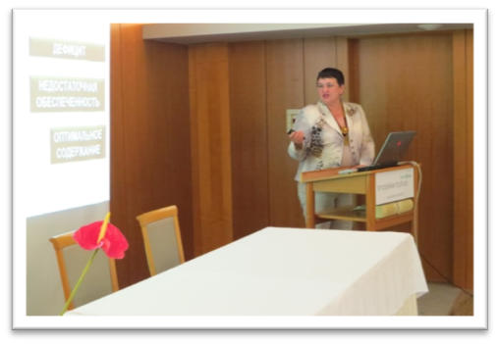

Этап 1: 12-15 июня 2015
Обсуждение проблемы и формирование структуры и методологии формирования Национальной программы
Обсуждение проблемы у различных целевых групп пациентов
(возраст, сопутствующая патология, образ жизни и питания, нагрузки и т.д.)
Формирование рабочих групп дистанционная работа в группах
Notes:
Объединить с предыдущим в один, инфу

Slide 14
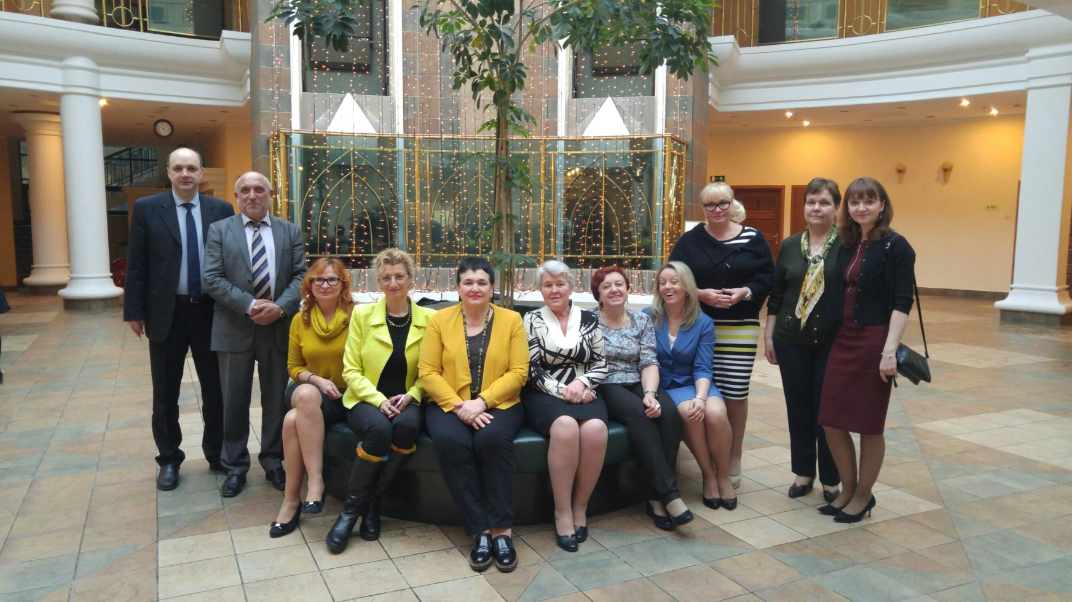
Этап 2: 12 марта 2016

Slide 15
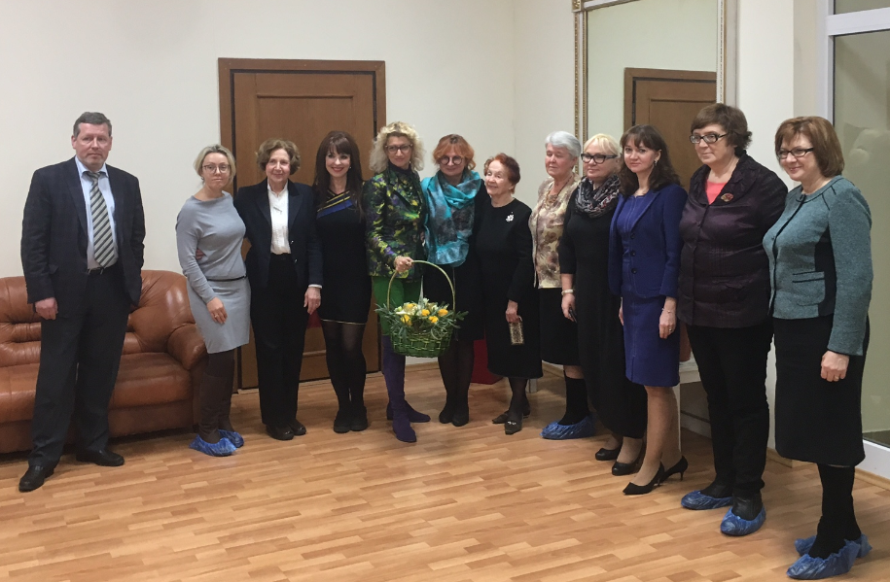
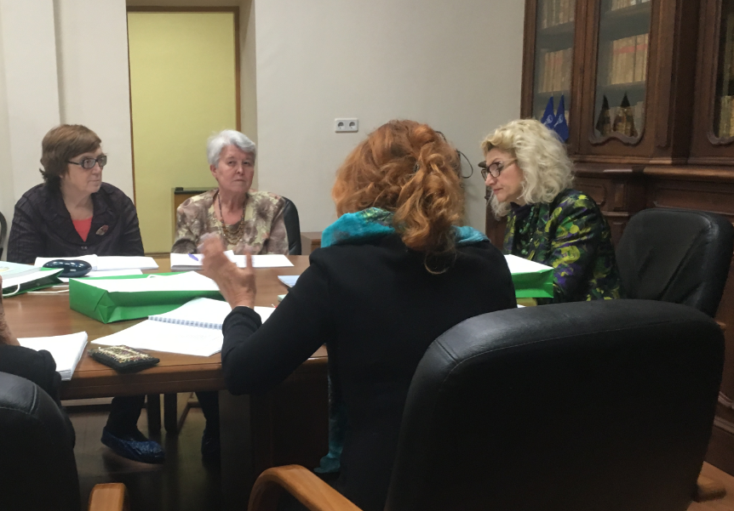

Финальный этап 3.
Финальное заседание Совета экспертов 15 декабря 2016

Slide 16

Notes:
Документ, заоловок – включение результатаов исследования по пиковит в документ.
Демострация пиковита как оптимального выбора. Вставить страницу с исследованием.

Slide 17
ГЛАВА I. ВИТАМИНЫ И МИНЕРАЛЬНЫЕ ВЕЩЕСТВА ДЛЯ ЗДОРОВЬЯ И БЛАГОПОЛУЧИЯ ДЕТЕЙ
1.1. Микронутриенты и их физиологическая роль в организме
1.2. Потребность в микронутриентах
1.3. Способы оценки обеспеченности витаминами
1.4. Потребление витаминов детским населением
1.5. Пути коррекции дефицита микронутриентов

Slide 18
Недостаток витаминов — фактор риска многих алимен­тарно-зависимых заболеваний (атеросклероз, гипертониче­ская болезнь, гиперлипидемия, ожирение, сахарный диабет, остеопороз, подагра, некоторые злокачественные новооб­разования).
Установлена ассоциация между недостаточной обеспеченностью орга­низма витамином D и возникновением трех взаимовлияющих друг на друга состояний — окислительного стресса, воспаления, эндотелиальной дисфункции.
В свою очередь, воспаление является патологическим звеном ожирения, гипертензии, дислипидемии, инсулинорезистентности, причем дефицит витамина D сам по себе обнаруживает выраженную коррелятивную связь с этими же процессами.
С дефицитом витамина D ассоциированы детское и подростковое ожирение и сниженное содержание адипонектина, сниженный иммунитет.

Slide 19
Недостаток других витаминов (С, В₆, В₂, ФК, Е) вызывает функциональную недостаточность витамина D, нарушая превращения этого витамина в его метаболически активные гормональные формы.
Помимо этого, обеспеченность отдельными витаминами (В₁, Е, С, В₆) оказывает влияние на антиоксидантный статус организма.
Из этого становится ясно, насколько опасен сочетанный дефицит витамина D и ряда других витаминов.

Slide 20

Относительное количество детей 5-17 лет, с недостаточностью витаминов
(по уровню в сыворотке крови)
(1238 человек, Москва, 2001-2010 г.).
Коденцова В.М., Вржесинская О.А. // Вопр. дет. диетологии.- 2012.- Т.10, №5.- С.32-44.

Slide 21
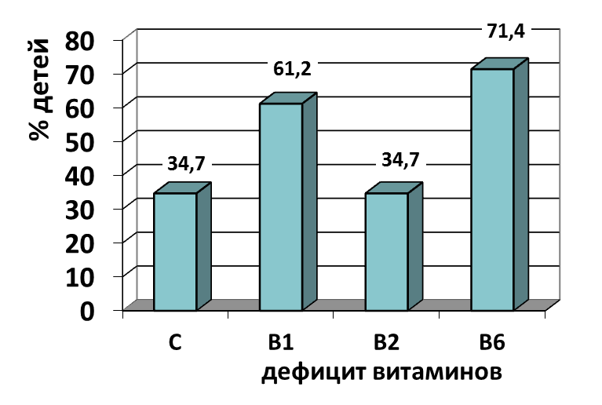
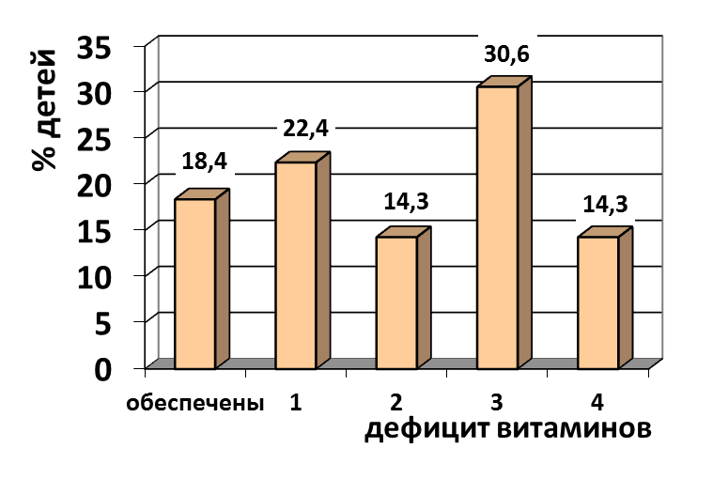
Относительное количество детей-дошкольников, посещающих ДОУ, в Дмитровском районе Московской обл. с недостаточностью витаминов (зимне-весенний период 2015 г.)
Лишь 18,4% детей обеспечены всеми исследованными витаминами.
Сочетанный недостаток 3-4 витаминов
(полигиповитаминоз) - у 44,9% детей.
О.А. Вржесинская, В.М. Коденцова и др. Оценка обеспеченности витаминами детей дошкольного возраста неинвазивными методами // Педиатрия. Журнал им. Сперанского.-2016.- № 3.- С. 119-123.

Slide 22
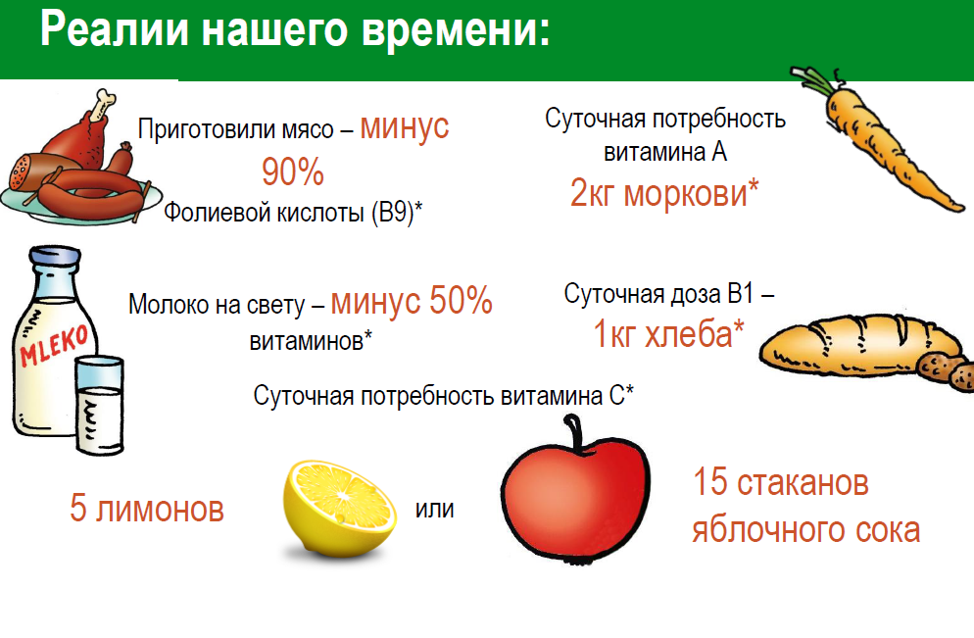

Slide 23
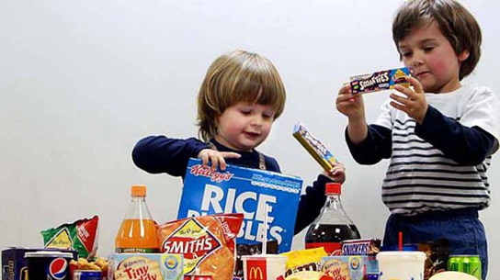
Питание детей в Российской Федерации
В соответствии с рекомендациями оптимального питания в сутки детям рекомендуется потреблять
  3-6 порций овощей,
  от 2 до 4 порций свежих фруктов,
  не менее 2 порций молока и молочных продуктов,
  2-3 раза в день мяса и/или рыбы [1].
По данным Федеральной службы государственной статистики, значительная часть детей потребляет эти продукты в недостаточном количестве [2].
Только половина детей потребляет молоко ежедневно, 35% - несколько раз в неделю [3].
1. Батурин А.К., Погожева А.В., Сазонова О.В, 2011. 2. Лайкам К.Э. 2014. URL: http://www.gks.ru/free_doc/new_site/rosstat/smi/food_1-06_2.pdf
3. Батурин А.К., Оглоблин Н.А., Волкова Л.Ю. 2006.- Т.4, № 5.- С.12-16.

Slide 24


Восполнить дефицит микронутриентов только через пищу за счет натуральных пищевых продуктов невозможно, т.к. побочным действием будет избыточная масса тела,
а затем ожирение, ибо объемы пищи, которые надо будет съедать, чтобы получить необходимые витамины, огромны.
24

Slide 25
Оптимизация витаминного статуса детского населения, безусловно, относится к технологиям снижения потерь от алиментарно-зависимых
социально значимых заболеваний, а также является фактором повышения качества жизни.

Slide 26
ГЛАВА II. КОРРЕКЦИЯ ВИТАМИННО-МИНЕРАЛЬНОГО СТАТУСА В ПЕДИАТРИЧЕСКОЙ ПРАКТИКЕ
Анализ существующей доказательной базы
Отечественные исследования
Рекомендации

Slide 27
ОСНОВНЫЕ ПУТИ ВОСПОЛНЕНИЯ ДЕФИЦИТА
МИКРОНУТРИЕНТОВ В ПИТАНИИ
Прием витаминных или витаминно-минеральных комплексов ( БАДы) (в дозе 50-100% РНП).
Внесение витаминно-минеральных комплексов в готовые блюда или выпечку
Включение в рацион обогащенных микронутриентами пищевых продуктов массового потребления промышленного производства:
- хлебобулочные изделия; соки, нектары, напитки;молочные продукты; йодированная соль
Включение в рацион обогащенных витаминами и минеральными веществами специализированных пищевых продуктов для пациентов с различными заболеваниями (набор витаминов и минеральных веществ в которых научно обоснован и подобран под конкретную патологию).
27

Slide 28
В настоящее время только 14% предпри­ятий выпускают обогащенные пищевые продукты:
по объему производства — 5%,
в том числе по хлебу и хлебобулочным изделиям — лишь 6,4%, по молоку и молочным продуктам — 3,1%, по напиткам — 8,1%, что отрицательно сказывается на состоянии здоровья всех групп населения.
В условиях недостаточного производства обогащенных витаминами пищевых продуктов необходимо использовать еще один способ улучшения микронутриентного статуса, а именно включение в рацион витаминно-минеральных комплексов (ВМК).

Slide 29
Обоснование применения в питании детей мультивитаминов
Обнаружение полигиповитаминозных состояний у детей
Функциональная взаимосвязь витаминов в организме
Для образования коферментной формы витамина В₆ необходима нормальная обеспеченность витамином В₂,
для витамина РР – обеспеченность витаминами В₂ и В₆
При полигиповитаминозных состояниях невозможно ликвидировать дефицит одного витамина, не устранив дефицит других витаминов

Slide 30
Синтетические витамины
Хорошо усваиваются организмом!!!
Carr A.C., Vissers M.C.M.Synthetic or Food-Derived Vitamin C—Are They Equally Bioavailable? Nutrients. 2013 Nov; 5(11): 4284–4304.
Shibata K., Hirose J., Fukuwatari T.Relationship Between Urinary Concentrations of Nine Water-soluble Vitamins and their Vitamin Intakes in Japanese Adult Males Nutr Metab Insights. 2014; 7: 61–75.
Clemente HA, Ramalho HM, Lima MS, Grilo EC, Dimenstein R. Maternal supplementation with natural or synthetic vitamin Е and its levels in human colostrum. J Pediatr Gastroenterol Nutr. 2015.-60(4):533-537.
при оценке степени усвоения из пищевого
продукта за 100% принимают усвоение
из синтетического препарата витамина
усвоение витаминов младенцами на
искусственном вскармливании адаптированными
смесями, содержащими синтетические витамины

Slide 31
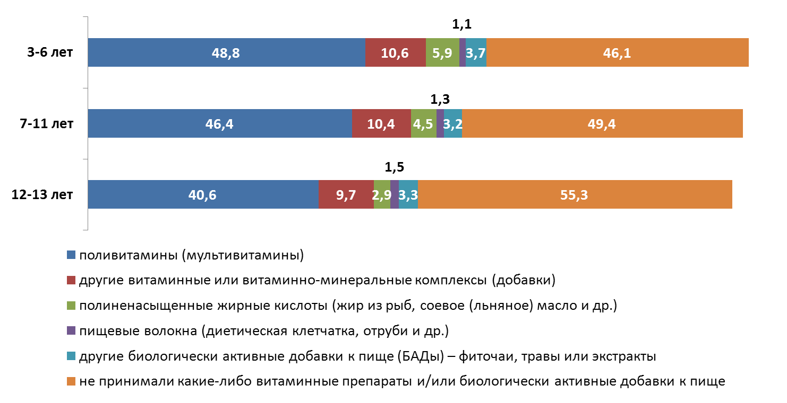
Прием детьми основных видов витаминных препаратов и биологически активных добавок к пище (в процентах)
Лайкам К.Э. Государственная система наблюдения за состоянием питания населения // Федеральная служба государственной статистики. – 2014. http://www.gks.ru/free_doc/new_site/rosstat/smi/food_1-06_2.pdf

Slide 32
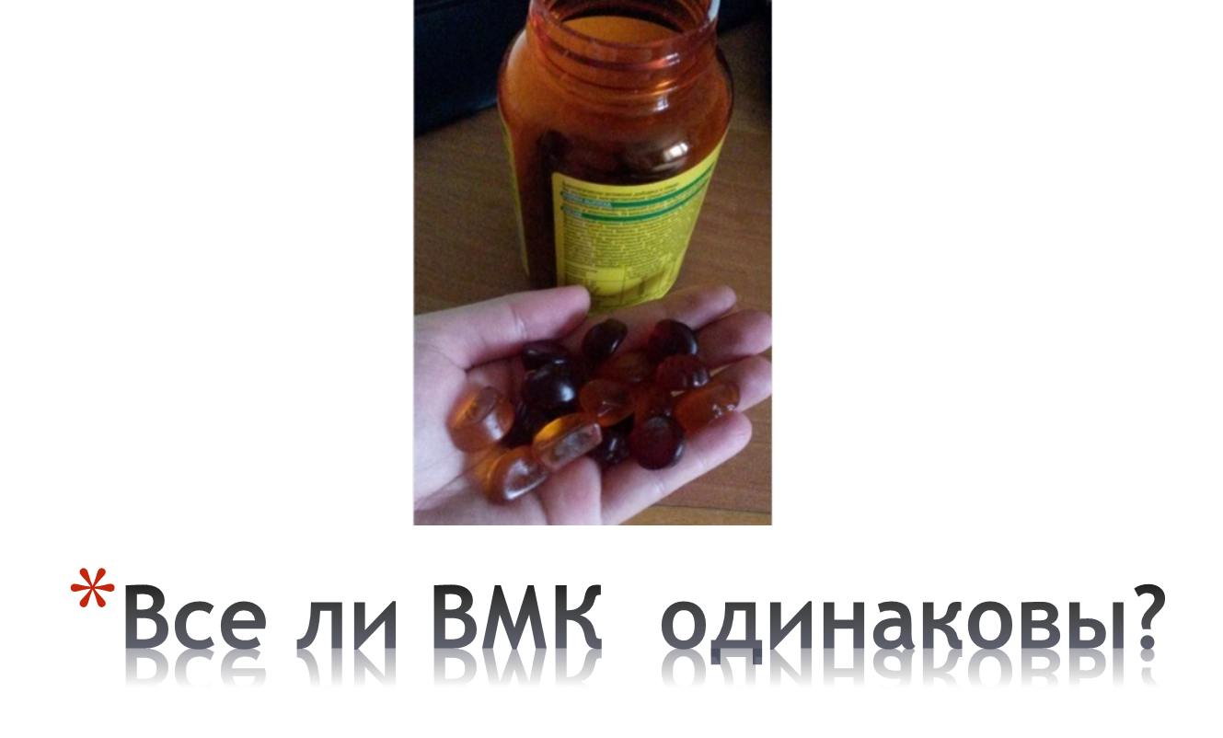
ГЛАВА II. КОРРЕКЦИЯ ВИТАМИННО-МИНЕРАЛЬНОГО СТАТУСА В ПЕДИАТРИЧЕСКОЙ ПРАКТИКЕ
Иммуномодулирующий
эффект-
0,06 Г ОБЛЕПИХИ В ДЕНЬ???

Slide 33
Рекомендуемая схема приема витаминно-минеральных комплексов
100-200% РНП курс 3-4 недели |  | 30-50% РНП постоянно
Вывод на оптимальный уровень |  | Поддержание адекватной обеспеченности
Коденцова В.М., Вржесинская О.А. //Традиционная медицина.- 2011.- № 5.- С.351-357.

Slide 34
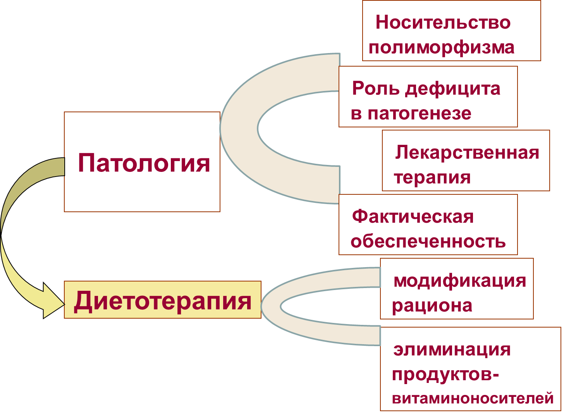
Научное обоснование персонализированного применения витаминов и минеральных веществ
Коденцова В.М., Вржесинская О.А. // Вопр. диетологии. – 2012. – Т.2, № 4.- С.12-16.

Slide 35
ДИНАМИКА ЗАБОЛЕВАЕМОСТИ ОРЗ И ГРИППОМ ДЕТЕЙ в
ДДУ г. РЯЗАНИ (Р < 0,001)
1
8
0
0
1
5
4
9
1
6
1
6
,
6
1
6
0
0
1
3
0
3
,
8
1
3
9
0
1
3
8
6
,
4
1
4
0
0
1
4
3
8
1
2
0
0
1
3
4
4
1
2
4
0
,
6
1
0
0
0
8
0
0
1
0
2
0
,
5
8
0
2
,
6
6
0
0
4
0
0
2
0
0
0
1
9
9
8
1
9
9
9
2
0
0
0
2
0
0
1
2
0
0
2
Дети, получавшие витаминизи-
рованный продукт
Контрольная группа

Slide 36

Профилактика повторных ОРИ
Рациональная витаминотерапия — обязательный компонент программ оздоровления детей, часто и длительно болеющих ОРИ
30 дней приема Пиковита в группе ЧБД:
  Достоверное повышение концентрации вит. А и Е
  Снижение количества инфекционных эпизодов в 1,64
.
Юлиш Е.И., Балычевцева И.В., Висягин В.Б., Подходы к лечению и реабилитации часто и длительно болеющих респираторными заболеваниями детей, проживающих в доме ребенка, Журнал «Здоровье ребенка» 2 (23) 2010)

Slide 37
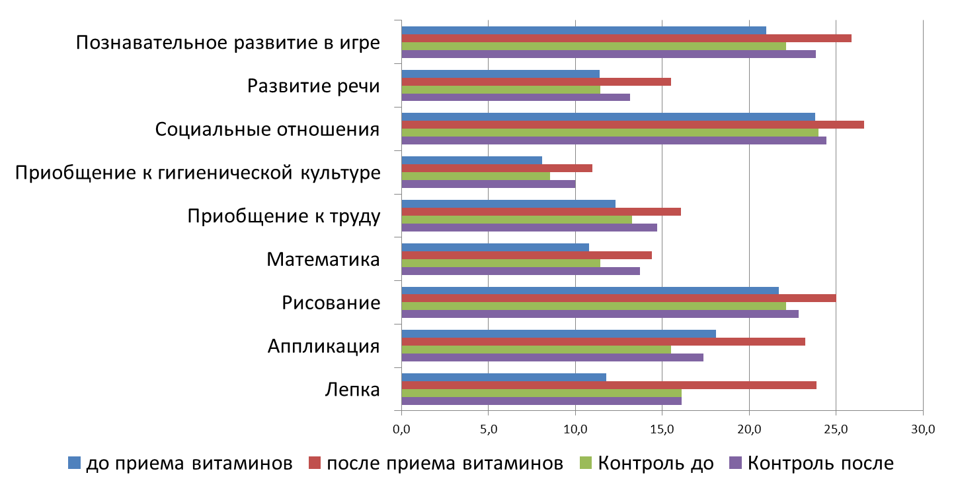
Влияние витаминизации на когнитивные функции детей 5-6 лет
Студеникин В.М., Спиричев В.Б. и др. // Вопросы детской диетологии. – 2009. – Т. 7. – №. 3. – С. 32-37.

Slide 38
2.3. Аллергические болезни.
Роль дефицита витаминов в патогенезе и подходы к витаминопрофилактике и витаминотерапии
2.3.1. Эпидемиология.
2.3.2. Роль дефицита витаминов в патогенезе аллергических заболеваний.
2.3.3. Обеспеченность витаминами во время беременности и аллергия у детей
2.3.4. Применение витаминов во время беременности, вопросы дозировки.
2.3.5. Питание и обеспеченность витаминами ребенка в более старшем возрасте—связь с аллергией.
2.3.6. Исследования по применению витаминов и ВМК в профилактике и лечении аллергических заболеваний
2.3.7. Рекомендации по улучшению витаминного статуса и персонализации использования витаминов и ВМК при аллергических заболеваниях.

Slide 39

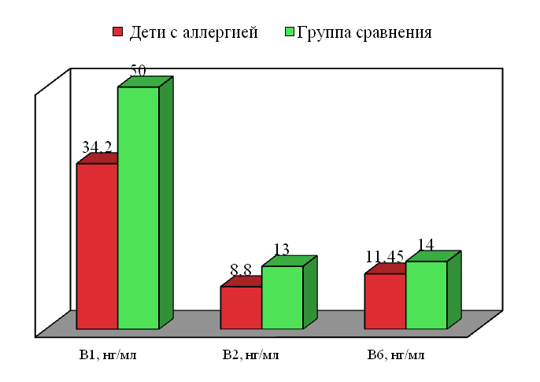
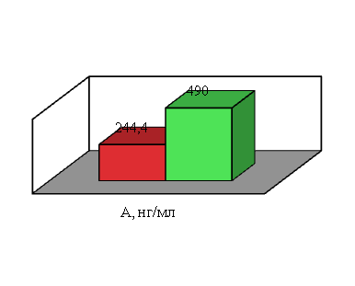
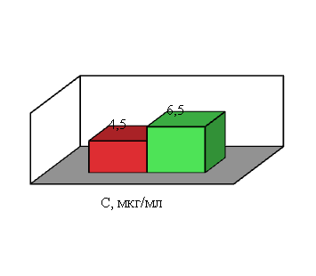
Обеспеченность витаминами детей с аллергическими заболеваниями ниже, чем у здоровых детей
Обеспеченность витаминами детей с
аллергическими заболеваниями
Громов И. А, Баранник В. А., Боровик Т. Э., Намазова Л. С., Красных Л. М. ОПЫТ ПРИМЕНЕНИЯ ПОЛИВИТАМИНОВ В ПЕДИАТРИИ // ПФ . 2007. №5

Slide 40
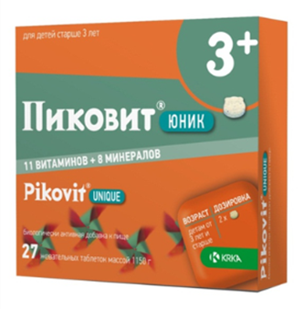
Исследование ВМК у детей 3-6 лет с атопическим дерматитом (N- 300, 1 мес. приема)
Выводы исследования:
Хорошая переносимость и эффективность ВМК Пиковит Юник у детей с аллергией (не зарегистрировано ПЭ)
Достоверное повышение концентраций витаминов в сыворотке
Положительная динамика тестирования памяти
Достоверное улучшение качества жизни

Slide 41
Требования к витаминным комплексам для детей
ТР ТС 021/2011 «О безопасности пищевой продукции»,
ТР ТС 022/2011 «Пищевая продукция в части ее маркировки»
Формы витаминов и минеральных веществ
(Приложение 9)
Дозы (не менее 15% - Витаминов и минеральных веществ от сут
потребления. Не более 100% РНП для витаминов А, D, Se,Cu, Zn, Fe, I ,
не более 200% РНП – др. витамины и минеральные вещества)
Только натуральные пищевые ароматизаторы
(Статья 8, п. 12)
Отсутствие консервантов
(Статья 8, п. 7 )
Отсутствие подсластителей
(Статья 8, п. 5)
Предпочтение натуральным красителям
(Е102, Е104, Е110, Е122, Е124, Е129 предупреждающая надпись
«может оказывать отрицательное влияние на активность и внимание детей»)

Slide 42
Чем меньше доза витамина, тем более длительный срок требуется для ликвидации витаминной недостаточ­ности. Продолжительность приема, необходимая для достоверного повышения кон­центрации конкретного витамина в крови, весьма отлича­ется для разных витаминов.
Дозы, составляющие 30-50% от физиологической потребности организма в витаминах, не могут ликвидировать существующий дефицит в корот­кие сроки, а пригодны лишь для предотвращения ухуд­шения витаминной обеспеченности .
Учитывая рас­пространенность недостаточности витаминов группы В и витамина D у детей, это означает, что в предназначенных для них ВМК дозы этих микронутриентов должны при­ближаться к 100% от РНП.

Slide 43
Не вызывает сомнения, что при выборе витаминно-минеральных комплексов для детей следует отдавать предпочтение комплексам, содержащим полный набор витаминов, причем в количестве, сопоставимом с РНП, и ряд минеральных веществ, дефицит которых наиболее часто обнаруживается у детского населения России (йод, кальций, железо, магний и цинк).
Основные требования к ВМК для детей сводятся тому, чтобы набор витаминов в них был полным, а дозы витаминов приближались к возрастной физиологической потребности.

Slide 44
Представленные в аптечной сети ВМК различаются по композиционному составу (набор витаминов и мине­ральных веществ) и дозам и бывают весьма несбалансиро­ванными (содержание одного из витаминов может состав­лять около 100% от рекомендуемого суточного потребления, тогда как другого — едва достигать 15% от рекомендуемой возрастной нормы).
Витаминно-минеральные комплексы, содержащие дозы, превышающие разрешенные для БАД к пище, регистри­руются в качестве лекарственных средств.
Принято называть витаминно-мине­ральные комплексы с физиологическими дозами микронутриентов БАД к пище, диетическими добавками или комплексами витаминов и минеральных веществ. Витамин­но-минеральные комплексы, содержащие высокие лекар­ственные дозы, принято называть витаминными и витаминно-минеральными препаратами.

Slide 45
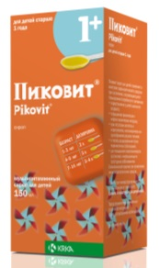
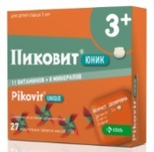
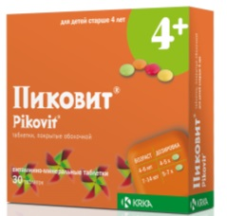
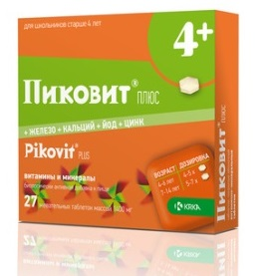
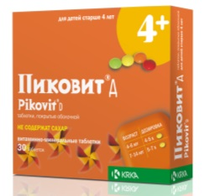
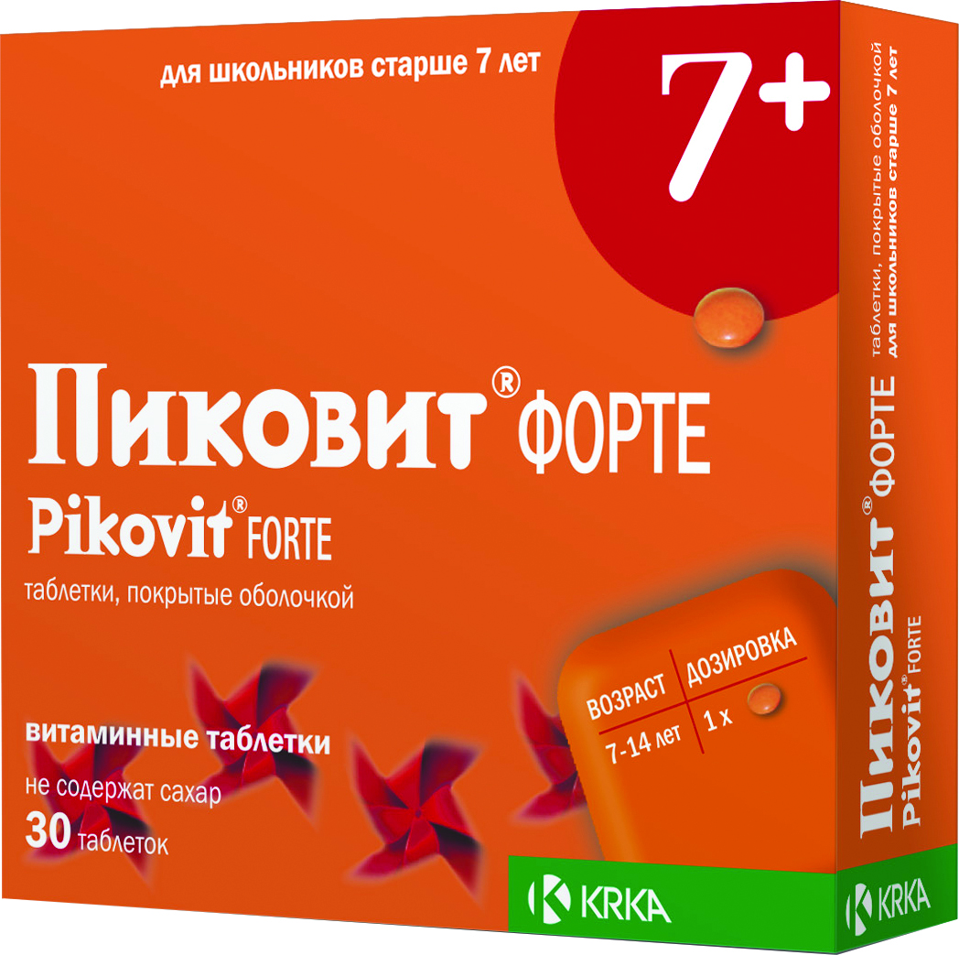
Идеология Национальной Программы – персонализация витаминотерапии
Для каждого ребенка - свой Пиковит®!
Пиковит® Сироп
9 витаминов в форме приятного сиропа для ЧБД, с 1 года
Пиковит® Юник
11 витаминов и 8 минералов, без красителей и консервантов
Может быть рекомендован детям с проявлениями аллергии,
с 3х лет
Пиковит® Таблетки
10 витаминов и 2 минерала. Может быть рекомендован группе
«Часто болеющих детей»
Пиковит® Плюс
11 витаминов и 4 минерала, детям с 4х лет.
Удобный однократный прием. Со вкусом банана.
Пиковит® Д
10 витаминов и 2 минерала. Не содержит сахар. Может быть
рекомендован детям с диабетом/высоким ИМТ, с 4х лет
Пиковит® Форте
11 витаминов, акцентированные дозировки вит. гр. В.
Школьникам, при повышенных нагрузках, с 7 лет, и

Slide 46
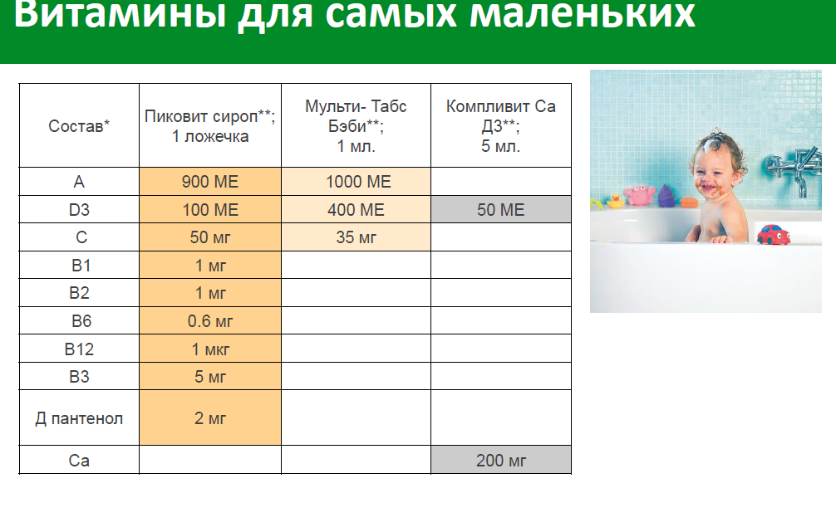

Slide 47
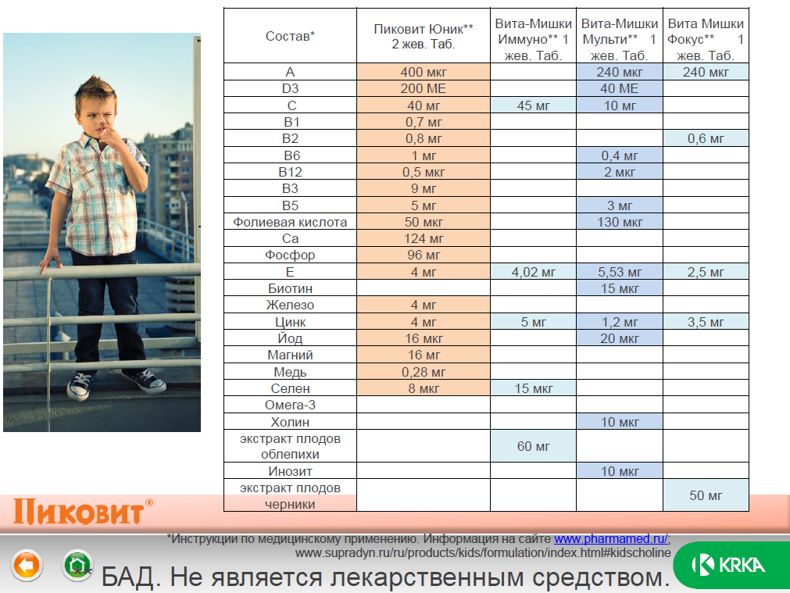

Slide 48
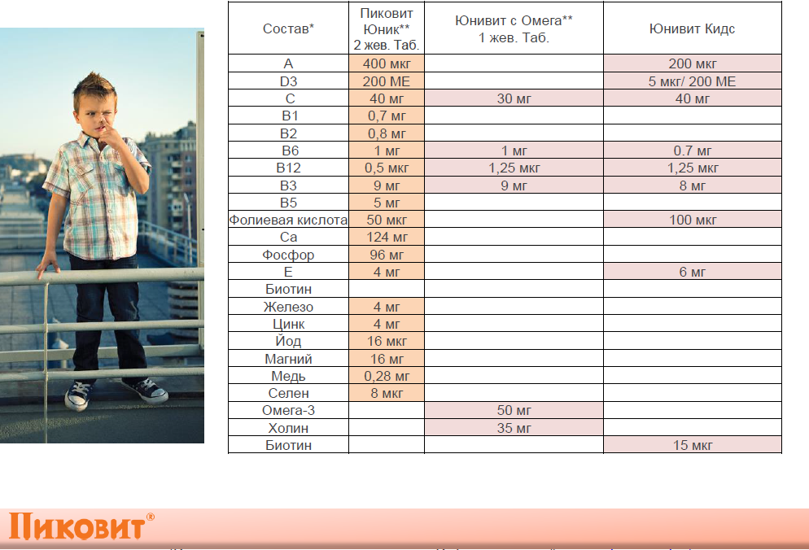

Slide 49
Эффективность дополнительного приема витаминно-минеральных комплексов в преконцептуальный период, во время беременности и кормления грудью .
Сравнительные обследования показали, что у кормящих женщин, регулярно принимавших поливитамин­ные комплексы во время беременности и продолживших их прием после рождения ребенка, содержание витами­нов А, Е, С, В₂ в плазме крови находится на оптимальном уровне и значительно выше, чем у женщин, не принимав­ших витамины.
Среди женщин, постоянно принимавших поливитами­ны, дефицит витаминов А, С, Е не обнаруживался, а недостаточность витаминов В₂ и В₆ встречалась в 2-4 раза реже.
Доказано, что только адекватное потребление йода беременными женщинами (не менее 200 мкг йода в сутки) позволяет существенно снизить у новорождённых частоту нарушений адаптации (в 2,3-2,5 раза), дисгармоничного физического развития (в 2,5-2,8 раза), перинатальной энцефалопатии (в 1,5-1,7 раза), острых инфекционных заболеваний (в 1,5-1,6 раза), неонатальной гипертиреотропинемии (в 4,2-9,4 раза). Дети, получившие антенатальную йодную профилактику, имели лучшие показатели интеллекта, физического развития и адаптации, у них реже выявлялись патологические состояния, относящиеся к спектру йододефицитных заболеваний.
Дополнительный прием физиологических доз витаминов | Эффект
Комплекс витаминов | Снижение риска рождения ребенка с низкой массой тела и анемией, преждевременных родов.
ВМК | Снижение риска врождённых пороков развития ребёнка. Снижение риска диафрагмальной грыжи. Уменьшение риска преждевременных родов и рождения недоношенных детей. Предотвращение повреждения ДНК в лимфоцитах у женщин. Уменьшение риска преэклампсии.

Slide 50
Выводы
Витамины в организме взаимодействуют между собой, поэтому их необходимо применять не индивидуально, а именно в форме ВМК для их синергичного действия.
Для устранения или профилактики полигиповитаминоза необходим круглогодичный прием ВМК, содержащих витамины и минеральные вещества в количествах, близких к физиологической потребности.
Дозы витаминов должны быть адекватными для поддержания витаминного статуса организма на оптимальном уровне.
Длительный срок применения витаминов служит надежной профилактикой заболеваний, приводит к снижению заболеваемости, сокращению продолжительности болезни, повышению физической и умственной работоспособности.
50

Slide 51

Клинические рекомендации
Алгоритмы
Общие подходы
Клинический опыт
Интуиция
Индивидуальность пациента

Slide 52

Спасибо за внимание!

